Slide 1
“Show the World You Have Standards”
HL7 FHIR kurs og sertifisering -
FHIR fagforum
HL7 Norge
2025-04-02

Slide 2
Table of contents
01.
02.
03.
04.
05.
Sertifisering
HL7-miljøet
FHIR-kurs fra HL7
Diverse kurs
HL7 VSA

Slide 3
01.
Sertifisering
Notes:
Notes: My notes

Slide 4



HL7 sertifisering – mer enn FHIR
V2 Control
V3 RIM
CDA

Slide 5

HL7 FHIR R4 Proficient
Tidligere sertifisering
Avviklet i 2024
Erstattet av nytt sertifiseringsprogram

Slide 6
FHIR sertifisering – fra 2024
Nytt sertifiseringsprogram fra 2024
Erstatter FHIR R4 Proficiency Exam
Planlagt med flere moduler og nivåer
Pilotert i 2024
Eksamensformat og oppgaver testet og justert med deltakere i piloten
Fordeler for deltakerne
Tidlig tilgang til sertifiseringen
Redusert pris
Mulighet til å gjenta etter piloten ved behov

Slide 7
FHIR sertifisering
FHIR sertifisering
Technical Track
Non-Technical Track
TBA
Foundational Implementer
Advanced Developer
Advanced Architect
TBA

Slide 8
Etter bestått eksamen
Få tilsendt digitalt diplom
Få tilgang til digital badge
Bli oppført i Certification Directory
Laste ned som dokument
Elektronisk verifiserbar Dele i sosiale medier
https://www.hl7.org/implement/certificationdirectory.cfm
Badge List - https://badgelist.com/HL7
Sertified - https://hl7-international.verified.cv/

Slide 9

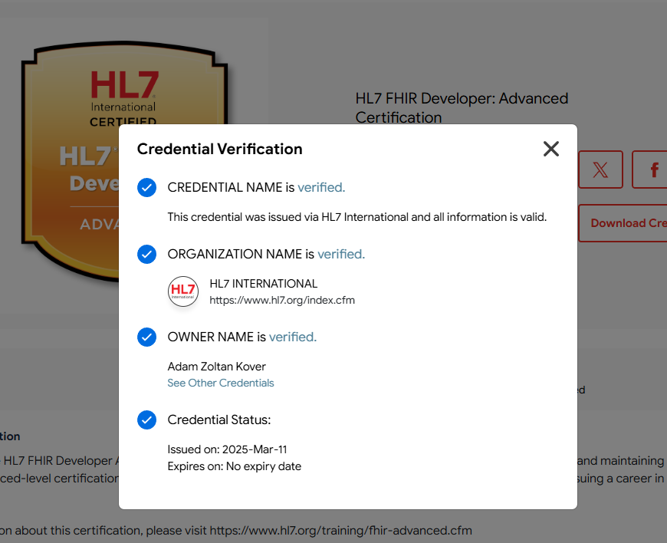

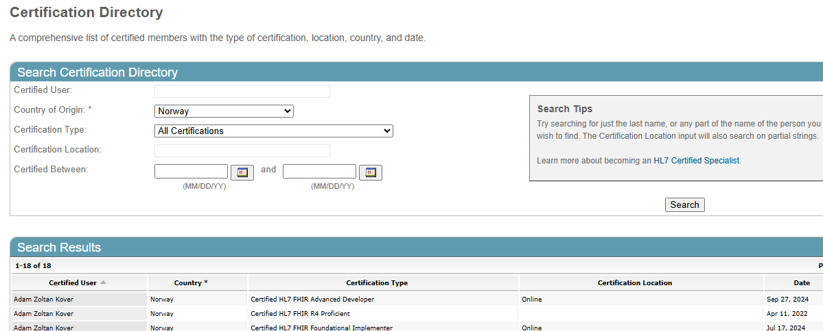
Etter bestått eksamen

Slide 10

Eksamensformat
Online proctored på Webassessor fra Kryterion
Logge inn med brukernavn og passord
Bruke deres secure browser for eksamen
Slå på kamera og mikrofon
Identifisere seg med bilde og legitimasjon (ID-kort, pass)
Vise eksamensvakten rommet med webkamera
Ingen hjelpemidler tillatt under eksamen
Fast tidsramme
Flervalgsoppgaver

Slide 11
HL7 FHIR® Foundational Implementer
Første steg i teknisk sertifisering
Demonstrere grunnleggende forståelse av FHIR:
Ressurser, informasjonsmodell og serialisering
REST interaksjoner og søk
Conformance, implementation guides
Terminologi
Sikkerhet

Slide 12
HL7 FHIR® Foundational Implementer
Anbefalt bakgrunn med FHIR:
6 mnd erfaring med bruk av FHIR
Forståelse av XML og JSON
Forståelse av RESTful-konsepter
Pris: $345 Non-Member, $230 Member
Exam Tip Sheet fra HL7 med beskrivelse av emner og format
100 flervalgsoppgaver
3 timer
Bestått-grense 60%

Slide 13
HL7 FHIR® Advanced Developer
Avansert teknisk sertifisering for de med IT-bakgrunn (utviklere, arkitekter)
Utvikling og drift av FHIR-servere og FHIR-klienter:
Bruke FHIR-klient
Forstå serverens CapabilityStatement
REST interaksjoner, operasjoner, søk
Bygge FHIR-server (fasade)
Validering mot FHIR-spesifikasjonen og profiler
Relaterte teknologier
FHIRPath
SMART on FHIR, CDS Hooks

Slide 14
HL7 FHIR® Advanced Developer
Anbefalt bakgrunn med FHIR:
Bestått Foundational Implementer eller (tidligere) Proficiency Exam (ikke formell krav)
1-års erfaring med bruk av FHIR
Pris: $345 Non-Member, $230 Member
Study Guide fra HL7 med beskrivelse av emner og format
100 flervalgsoppgaver
3 timer
Bestått-grense 65%

Slide 15
02.
Lære seg FHIR – uten kurs

Slide 16

Om FHIR – Online og in-person
Online:
Spesifikasjonen https://www.hl7.org/fhir/
Arbeidsgrupper https://www.hl7.org/concalls/
In-person:
Working group meetings (WGM) https://www.hl7.org/events/workgroupmeetings.cfm
Connectathons (FHIR hackathons) https://www.hl7.org/events/fhir-connectathon/
DevDays https://www.hl7.org/events/fhir-devdays.cfm
Bilde: https://hl7.org

Slide 17
03.
FHIR-kurs fra HL7

Slide 18
FHIR-kurs fra HL7
 | Generell | Eksamensforberedelse
Introduksjon | HL7 FHIR Fundamentals Course | Comprehensive HL7 FHIR Foundational Implementer Exam Preparation Course
Avansert (for utviklere) | HL7 FHIR Intermediate Course

Slide 19
Fundamentals og Foundationals (1)
HL7 FHIR Fundamentals Course | Comprehensive HL7 FHIR Foundational Implementer Exam Preparation Course
https://www.hl7.org/training/fhir-fundamentals.cfm | https://www.hl7.org/training/fhir-foundational-prep.cfm
Online asynkron kurs, 4 uker | Online asynkron kurs, 5 uker
Lesemateriale, praktiske oppgaver frigitt hver uke Online veiledning fra instruktører | Opptak av forelesninger, lesemateriale og flervalgsoppgaver Live online Q&A
Utviklere som implementer FHIR Arkitekter og ledere som tar beslutninger om og hvor FHIR blir brukt | Utviklere som implementer FHIR Andre involvert i implementering av FHIR (bl.a. helseinformatikere, analytikere, forskere) De som vil ta eksamen HL7 FHIR Foundational Implementer

Slide 20
Fundamentals og Foundationals (2)
HL7 FHIR Fundamentals Course | Comprehensive HL7 FHIR Foundational Implementer Exam Preparation Course
Module 1: Introduction Core principles Resources Module 2: RESTful FHIR Module 3: FHIR Paradigms Architecture Documents, messages, transactions Relations to CDA R2 Module 4: Profiles / Conformance | Module 1: FHIR Principles and Resource Model & Structure Module 2: Resource Implementation Module 3: FHIR API Behavior Module 4: Profiling and Implementation Guide Module 5: Troubleshooting and Validation

Slide 21
Fundamentals og Foundationals (3)
HL7 FHIR Fundamentals Course | Comprehensive HL7 FHIR Foundational Implementer Exam Preparation Course
27. mars – 24. april 10. juli – 7. august 23. oktober – 20. november | 6. mars – 10. april 12. juni – 17. juli 2. oktober – 6. november
Krever ingen forkunnskaper om FHIR eller andre HL7-standarder Kjennskap til XML og JSON, og grunnleggende om utvikling kan hjelpe | Forkunnskaper om FHIR ikke krav, men kan hjelpe Kjennskap til XML og JSON er sterkt anbefalt
Non-Member $1000 Member $725 Rabatt for studenter og lavinntektsland | Non-Member $750 Member $500 Rabatt for studenter og lavinntektsland

Slide 22
HL7 FHIR Intermediate Course (1)
Hands-on kurs for utviklere
https://www.hl7.org/training/fhir-intermediate.cfm
Forkunnskaper:
For de som allerede er kjent med FHIR
Erfaring med C#, Java eller JavaScript sterkt anbefalt
Varighet: 6 uker
Datoer i 2025:
13. februar – 27. mars
29. mai – 10. juli
11. september – 23. oktober
Pris: Non-Member: $1000, Member: $725

Slide 23
HL7 FHIR Intermediate Course (2)
Format:
Gå gjennom opplæringsvideo og lesestoff
Velge (minst) et av språkene og bruke dets bibliotek (f.eks. HAPI for Java) for oppgavene
Laste ned pakke med kode og unit tests for det valgte språk, importere i IDE
Kjøre unit tests og se at de feiler
Fullføre implementasjon av klient- eller server-kode
Sende inn output og testrapport som innlevering

Slide 24
HL7 FHIR Intermediate Course (3)
Implementation Guides:
Argonaut Data Query og Provider Directory, US Core, IPS
Oversikt, veikart, bruksområder
FHIR klient:
Java, C# eller JavaScript
Forstå og modifisere, utvide en FHIR klient
FHIR server (fasade) :
Java eller C#
Arkitektur, type FHIR servere
Implementere FHIR fasade på server
SMART on FHIR og CDS Hooks:
Integrere egen applikasjon med EPJ, gi klinisk beslutningsstøtte

Slide 25
04.
Diverse kurs
FHIR og relaterte emner og teknologier

Slide 26

Diverse FHIR-relaterte kurs
Education on demand: https://www.pathlms.com/hl7
Opptak av online kurs, webinarer og presentasjoner
Prøveeksamener og study guides
100+ kurs om FHIR og relaterte emner
NB: Ofte flere årganger av samme tema

Slide 27
A Guide for the Perplexed – FHIR & Networking
Grunnleggende kunnskap og forståelse for ikke-teknikere om sammenheng mellom FHIR og datanettverk
Introduksjon til datanettverk: IP-adresse, port, DNS
HTTPS, REST API, OAuth2:
Hva de betyr, hva de muliggjør og hvordan de fungerer i FHIR
Hvordan FHIR ressurser, REST API og autentiseringsprotokoller tilfredsstiller myndighetskrav og nasjonale retningslinjer (US)
Pris: $225 - $350

Slide 28
FHIR in the Clouds
Oversikt over skytjenester for FHIR (FHIR as a service)
Amazon Web Services (AWS), Google Cloud og Azure
Demonstrert med hands-on aktiviteter basert på vanlige oppgaver fra implementasjon
Pris: $500 - $750

Slide 29
HAPI FHIR
Introduksjon til HAPI FHIR, Java-biblioteket for HL7 FHIR, av James Agnew
For Java-utviklere, krever lokal installasjon med JDK, Maven og en Java IDE
Hands-on øvelser, lage FHIR klient og server i Java med HAPI FHIR
Komponenter og oppbygging av HAPI-biblioteket
Datamodeller
Serializer og Parser
Validering
Interceptor-rammeverk (hooks) for utvidelse av klient og server
Pris: $500 - $750

Slide 30
HL7 FHIR Terminology
Terminologienes rolle i interoperabilitet, bruk av standard terminologier i FHIR ressurser og profiler
FHIR terminology services, hvordan terminologi er gjort tilgjengelig for anvendelser
Søk i terminologier
Operasjoner som $expand, $lookup, $validate-code, $subsumes, $translate
Bruk av SNOMED CT ECL for definisjon av verdisett
Pris: $500 - $750
Forkunnskaper:
Det grunnleggende om FHIR og terminologi-ressurser (CodeSystem, ValueSet)
Kjennskap til minst en standard terminologi (f.eks. SNOMED CT, LOINC, ICD-10)

Slide 31
HL7 FHIR Questionnaires and Structured Data Capture
Skjemaer i FHIR for å registrere og vise data strukturert
For alle som jobber med design av skjemaer og deres implementasjon i applikasjoner
Structured Data Capture (SDC) implementation guide
Fylle inn felt automatisk fra eksisterende data
Eksportere data fra skjema til strukturerte FHIR ressurser
Pris: $475 - $715

Slide 32
SMART on FHIR & CDS Hooks
EPJ-integrerte applikasjoner og klinisk beslutningsstøtte
For utviklere og leverandører av kliniske systemer
Teori om teknologiene og implementasjon i praksis
Hands-on øvelse i å bygge SMART on FHIR og CDS Hooks applikasjoner
Pris: $475 - $715

Slide 33
05.
HL7 VSA
Virtual Student Academy

Slide 34

Virtual Student Academy (VSA)
VSA nettside: https://info.hl7.org/virtual-student-academy
Målgruppe: studenter som starter utdanningen i helseinformatikk Introduksjon til FHIR og organisasjonen HL7
On-demand moduler, gratis eller nedsatt pris
Opptak av kurs og webinarer
Startet høsten 2022
Semesterdelt, med emner for hvert semester
Tidligere kurs blir tilgjengelige

Slide 35
Lykke til!
Ádám Zoltán Kövér
adam.kover@felleskatalogen.no
linkedin.com/in/adamzkover
HL7 Norge | FHIR fagforum | 2025-04-02

